Slide 1


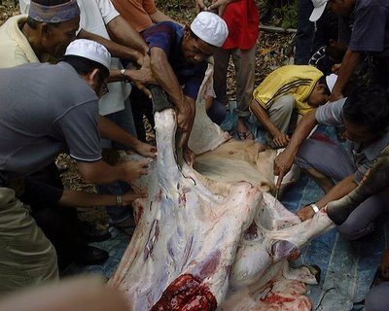
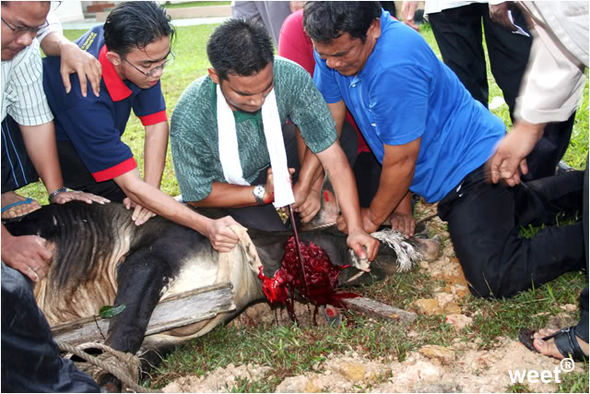
Jabatan Hal Ehwal Agama Terengganu
Khutbah Multimedia
HUKUM QORBAN
10 Zulhijjah, 1430 / 27 November, 2009
http://e-khutbah.terengganu.gov.my

Slide 2
Pujian Kepada Allah S.W.T.
الْحَمْدُ لِلَّهِ
Segala puji-pujian hanya bagi Allah S.W.T.

Slide 3
Syahadah
وَأَشْهَدُ أَنْ لآ إِلَهَ إِلاََّ اللهُ الرَّحِيْمُ الرَّحْمَنُ،وَأَشْهَدُ أَنَّ مُحَمَّدًا
عَبْدُهُ وَرَسُوْلُهُ سَيِّدُ الرُّسُلِ وَخُلاَصَةُ اْلإِنْسَانِ
Aku bersaksi bahawa tiada tuhan yang disembah melainkan Allah Yang Maha Penyayang lagi Maha Mengasihani.
Aku juga bersaksi bahawa Nabi
Muhammad S.A.W. adalah hambaNya
dan rasulNya Penghulu sekelian Rasul dan Insan Terpilih.

Slide 4
Selawat
الَّلهُمَّ صَلِّ وَسَلِّمْ عَلَى سَيِّدِنَا مُحَمَّدٍ وَعَلَى آلِهِ وَأَصْحَابِهِ والتَّابِعِيْنَ لَهُمْ بِإِحْسَانٍ.
Ya Allah, cucurilah rahmat dan sejahtera
ke atas Penghulu kami Nabi Muhammad S.A.W., keluarganya dan seluruh sahabatnya serta para pengikut – pengikut bagi mereka dengan kebaikan.

Slide 5
Wasiat Taqwa
يَآ أَيُّهَا الَّذِينَ ءَامَنُواْ اتَّقُواْ اللهَ حَقَّ تُقَاتِهِ
وَلاَ تَمُوتُنَّ إِلاَّ وَأَنتُم مُّسْلِمُونَ
Wahai orang-orang yang beriman,
Bertaqwalah kepada Allah dengan sebenar-benarnya dan janganlah kamu mati melainkan dalam keadaan menjadi orang islam.

Slide 6
Pesanan Taqwa
Patuhi segala ajaranNya
Taqwa kepada Allah
Jauhi segala laranganNya.

Slide 7
Tajuk Khutbah Hari ini ……
Hukum Qorban
10 Zulhijjah, 1430 / 27 November, 2009
http://e-khutbah.terengganu.gov.my

Slide 8
Alhamdulillah…
Sambut
Idul Adha Hari Ini
Dalam Suasana Gembira Dan Ceria
Sekali Lagi Berhimpun Untuk Solat Jumaat
Disamping Ibadah Qorban Sebagai Tanda Syukur dan Membesarkan Allah

Slide 9
Firman Allah Taala dalam
Surah Al-Kauthar Ayat 2
فَصَلِّ لِرَبِّ كَ وَانْحَرْ
“Oleh itu kerjakanlah sembahyang kerana tuhanmu semata-mata dan sembelihlah qorban (sebagai tanda bersyukur).”

Slide 10
Qorban Satu Jalan Mendekatkan diri Kepada Allah Taala
SEBAGAI HAMBA
Kenali diri kita di sisi Allah
Tahu Erti Syukur KepadaNya
Menerima syariaat qorban dengan penuh keimanan dan ketaatan

Slide 11
Apa itu Qorban?
Menyembelih Binatang Ternakan(Al An’am) Pada Hari Raya Adha Dan Hari-hari Tashriq Untuk Beribadah Kepada Allah
Maksudnya:
Hukumnya:
Sunnat Muakkad (dituntut) Atas Orang Islam Baligh Dan Beraqal
Tidak Sah Bagi Orang Hidup Melainkan Dengan Izin Dan Bagi Yang Mati Dengan Wasiat

Slide 12
Pendapat Jumhur Ulama’
Sunnat
Kepada Yang Mampu
Makruh
Mampu Tapi Tidak Melaksanakannya
Jika Tidak Melaksanakannya, TIDAK Berdosa Dan
TIDAK Wajib Qadha’

Slide 13
Jenis Haiwan Untuk Qorban
Kambing, Biri-biri Dan Kibas
Satu Qorban Untuk Seorang
Lembu, Kerbau
Dan Unta
Dijadikan Tujuh Bahagian Qorban

Slide 14
Umur Bagi Binatang Qorban
Biri-biri Dan Kibas
Satu Tahun Lebih Atau Bersalin Gigi
Kambing
Dua Tahun Lebih
Lembu Dan Kerbau
Dua Tahun Lebih
Unta
Lima Tahun Lebih

Slide 15
Syarat Bagi Binatang Qorban
Sihat
(tidak berpenyakit)
Selamat dari kecacatan atau aib
Yang boleh mengurangkan daging atau lemak dan anggota lain yang boleh dimakan

Slide 16
Sabda Rasulullah S.A.W :
"أَرْبَعٌ لاَ تَجُوزُ فِي الأَضَاحِيِّ، فَقَالَ الْعَوْرَاءُ بَيِّنٌ عَوَرُهَا، وَالْمَرِيضَةُ بَيِّنٌ مَرَضُهَا، وَالْعَرْجَاءُ بَيِّنٌ ظَلْعُهَا، وَالْكَسِيْرُ الَّتِي لاَ تَنْقَى“
رَوَاهُ أَبُوْ دَاوُد
“Empat perkara yang tidak boleh ada pada binatang qorban itu,lalu baginda bersabda; buta yang nyata butanya,sakit yang nyata penyakitnya,tempang yang nyata tempangnya dan yang kurus dan lemah).”

Slide 17
Sunat Bagi Yang Berqorban Memakan Sebahagian Daripadanya.
Firman Allah Taala Dalam
Surah Al Hajj Ayat 28:
فَكُلُوا مِنْهَا وَأَطْعِمُوا الْبَآئِسَ الْفَقِيرَ
“Dengan Yang Demikian Makanlah Kamu Dari Daging Binatang Qorban Itu Dan Berilah Makan Kepada Orang-orang Yang Susah Yang Fakir Miskin.”
Bagi qorban yang diwasiat oleh si mati,maka orang yang melaksanakannya tidak boleh makan daging tersebut dan tidak boleh hadiah kepada orang kaya

Slide 18
Pendapat Ulama’ berdasarkan ayat tersebut.
Sunat Dimakan Daging Qorban Sunat Dan Wajib Disedekahkan Kepada Fakir Miskin Dalam Keadaan Mentah.
Tidak Memadai Menghadiahkan Daging Semua Daging Qorban Kepada Orang Kaya
Tidak Memadai Memasak Daging Qorban Dan Memanggil Orang Miskin Makan
Hak Fakir Miskin Ialah Memiliki Daging Qorban Bukan Memakannya.

Slide 19
Pembahagian Daging Qorban
Dimakan
Dihadiahkan kepada orang kaya
1/3
Disedekahkan kepada fakir miskin

Slide 20
AFDHAL……Disedekahkah Semua Daging Qorban kepada fakir miskin
Makan hanya sedikit untuk mengambil berkat
1
Harus dihadiahkan Qorban sunat kepada orang kaya setakat makan sahaja.
2
Sedekah kepada fakir miskin bererti mereka memiliki dan boleh menjualkan daging tersebut atau beri kepada orang lain.
3

Slide 21
Ketahuilah…..
Haram Dan Tidak Sah Daging Qorban
Diberi Kepada Orang Bukan Islam (kafir) kerana ia adalah IBADAT
Wajib Diganti Dengan Kadar Yang Diberikan sekiranya Dihadiahkan Kepada Orang Kafir.
Kepala, kulit, kepala, ekor, tulang Atau Daging Adalah Haram Dijadikan Upah Kepada Penyembelih Atau Petugas Kecuali Dihadiah Atau Sedeqah

Slide 22
Hukum Wakil Membeli, Menyembelih Dan Membahagi Daging Qorban.
Harus Mewakilkan Seseorang Membeli, Menyembelih Dan Membahagi Daging Qorban di negeri lain.
Memindahkan Daging Qorban Dari Tempat Sembelihan Ke Negeri Adalah Seperti Berikut:-
Wajib sedekah semua qorban wajib kerana nazar atau wasiat dan haram memindahkan ke tempat lain.

Slide 23
Harus Bagi Mereka Yang Laksana Qorban Sunat Makan Sebahagian(hak Orang Qorban) Dan Harus Dipindah Ke Negeri Lain.
Wajib Disedeqah Kepada Fakir Miskin
Dan Haram Dipindah Ke Tempat Lain Bagi Qorban Sunat.

Slide 24
Perkara Sunat ketika melaksanakan Qorban ialah :-
1
Baca Basmalah ketika sembelih dan bertakbir selepasnya.
2
Selawat 3 kali atas Nabi S.A.W
3
Mengadap arah qiblat
4
Guna pisau yang tajam
5
Pilih binatang yang baik dan gemuk
6
Sembelih disiang hari
7
Sunat lelaki sembelih binatangnya sendiri dan bahagikannya

Slide 25
Firman Allah Taala Dalam
Surah Al Kauthar Ayat 1-3
إِنَّآ أَعْطَيْنَاكَ الْكَوْثَرَ فَصَلِّ لِرَبِّكَ وَانْحَرْ
إِنَّ شَانِئَكَ هُوَ الأَبْتَرُ
“Sesungguhnya Kami Telah Memberikan Kepadamu Nikmat Yang Banyak. Maka Dirikanlah Solat Kerana Tuhanmu, Dan Berqorbanlah (Menyembelih Haiwan Ternakan). Sesungguhnya Orang-orang Yang Membenci Kamu Dialah Yang Terputus (Dari Rahmat Allah).”

Slide 26
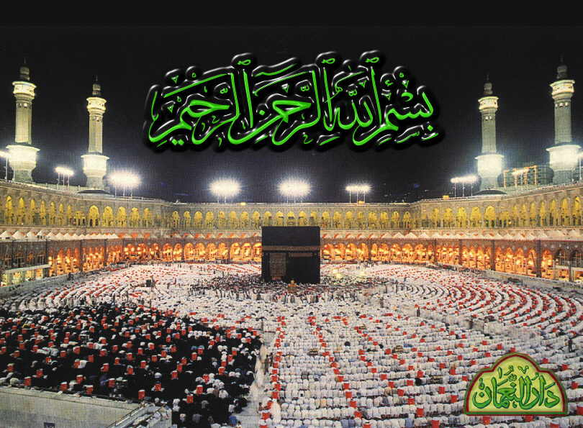
Doa Antara Dua Khutbah
Aamiin Ya Rabbal Aalamin..
Tuhan Yang Memperkenankan Doa Orang-orang Yang Taat, Berilah Taufik Kepada Kami Di Dalam Mentaatimu, Ampunilah Kepada Mereka Yang Memohon Keampunan.
Aamiin

Slide 27


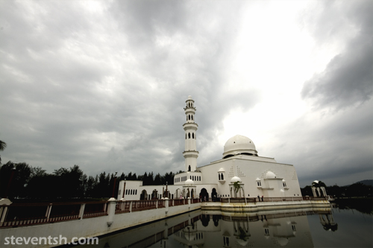


Slide 28
Pujian Kepada Allah S.W.T.
الْحَمْدُ لِلَّهِ
Segala puji-pujian hanya bagi Allah S.W.T.

Slide 29
Syahadah
وَأَشْهَدُ أَنْ لآ إِلَهَ إِلاَّ اللهُ، كَامِلُ اْلأَسْمَآءِ وَالصِّفَاتِ،وَأَشْهَدُ أَنَّ مُحَمَّدًا عَبْدُهُ وَرَسُوْلُهُ أَشْرَفُ الْمَخْلُوْقَاتِ.
Aku Bersaksi Bahawa Tiada Tuhan Melainkan Allah Yang Sempurna Pada Nama Dan Sifat.
Aku Juga Bersaksi Bahawa Nabi Muhammad S.A.W. Adalah Hambanya Dan Rasulnya Sebaik-baik Makhluk.

Slide 30
Selawat
اللَّهُمَّ صَلِّ وَسَلِّمْ عَلَى سَيِّدِنَا مُحَمَّدٍ وَعَلَى آلِهِ وَأَصْحَابِهِ أُوْلِى اْلفَضْلِ وَالْكَرَامَاتِ .
Ya Allah, cucurilah rahmat, sejahtera ke atas Penghulu Kami Nabi Muhammad S.A.W., keluarganya dan seluruh sahabatnya Yang Mempunyai Kelebihan Dan Kemuliaan.

Slide 31
Wasiat Taqwa
فَيَا عِبَادَ اللهِ،
اتَّقُوا اللهَ،وَعَلَى اللهِ فَتَوَكَّلُوْا
إِنْ كُنْتُمْ مُؤْمِنِيْنَ.
Wahai Hamba-hamba Allah
Bertaqwalah kepada Allah Dan Bertawakkallah kepadaNya sekiranya kamu orang beriman.

Slide 32
Pesanan Takwa
Bertaqwalah kepada Allah
Buat Bekalan sebelum
ke akhirat
Sebaik bekalan adalah bertaqwa kepada Allah

Slide 33
Wajib Qorban binatang ternakan yang dinazarkan.
Nazar Hakiki
“Demi Allah wajib ke atasku sembelih kambing ini sebagai qorban”
“Aku bernazar menyembelih kambing sebagai qorban
hari raya haji nanti”
“Aku jadikan kambing ini untuk qorban”
“Ini adalah Qorban”

Slide 34
Sabda Rasulullah S.A.W :
مَنْ نَذَرَ أَنْ يُطِيعَ اللهَ فَلْيُطِعْهُ، وَمَنْ نَذَرَ أَنْ يَعْصِيَ اللهَ فَلاَ يَعْصِهِ. رَوَاهُ البُخَارِيْ وَمسلم
“Sesiapa yang bernazar untuk mentaati Allh, maka hendaklah dia mentaatinya dan sesiapa yang bernazar untuk melakukan maksiat terhadap Allah maka hendaklah dia meningkarinya”.

Slide 35
Hukum Binatang untuk Qorban yang dinazarkan (Qorban Wajib)
Tidak boleh ditukar dengan yang lain walaupun bilangannya banyak.
Tidak boleh dijual atau disewakan atau dihebahkan.
Jika binatang itu mati atau dicuri bukan kerana kecuaiannya maka tidak wajib atas dirinya menggantikannya.

Slide 36
Wajib Atas Orang Membinasakannya
Atau Mencurinya Menggantikan Harga Binatang Wajib Qorban Itu Kepada Tuannya Dan Membeli Binatang Yang Sama Seperti Dahulu.
Wajib Sedeqahkan Semua Daging Qorban Wajib Termasuk Kulit Dan Tanduk.
Haram Makan Ke Atas Dirinya Dan
Ahli Keluarganya

Slide 37
Firman Allah ……
Surah Al Ahzab Ayat 56
إِنَّ اللهَ وَمَلآئِكَتَهُ يُصَلُّونَ عَلَى النَّبِيِّ
يَآ أَيُّهَا الَّذِينَ ءَامَنُوا صَلُّوا عَلَيْهِ وَسَلِّمُوا تَسْلِيمًا

Slide 38
Maksudnya :-
“Sesungguhnya Allah Taala
Dan Para Malaikat Sentiasa Berselawat
Ke Atas Nabi (Muhammad),
Wahai Orang-orang Beriman! Berselawatlah Kamu Ke Atasnya Serta Ucapkanlah Salam Sejahtera Dengan Penghormatan Ke Atasnya Dengan Sepenuhnya”.

Slide 39
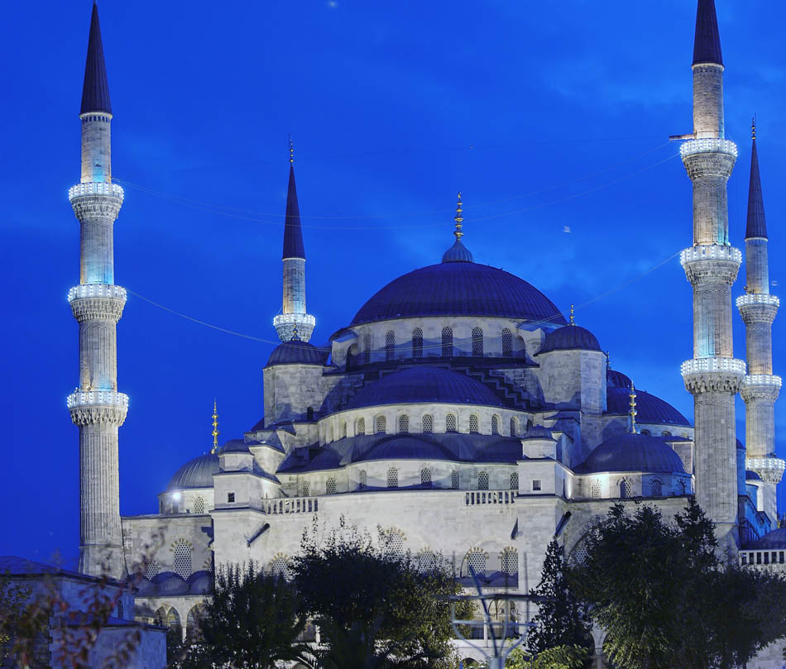
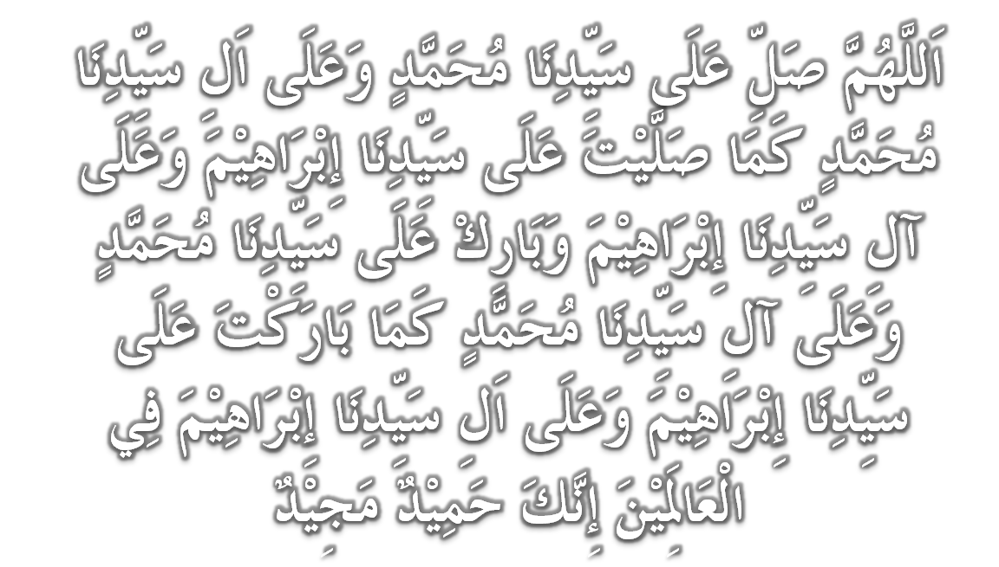
Selawat

Slide 40

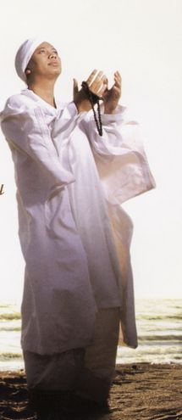
Doa :-
وَارْضَ اللَّهُمَّ عَنِ الْخُلَفَآءِ الرَّاشِدِيْن وَعَنْ بَقِيَّةِ الصَّحَابَةِ وَالْقَرَابَةِ أَجْمَعِيْن وَالتَّابِعِيْنَ وَتَابِعِي التَّابِعِيْنَ لَهُمْ بِإِحْسَانٍ إِلىَ يَوْمِ الدِّيْن.
Ya Allah, Kurniakanlah Keredhaan Kepada Khulafa’ Rasyidin Dan Sahabat Seluruhnya serta Para Tabiin Dengan Ihsan Hingga Hari Kemudian.

Slide 41
Doa :-
اَلَّلهُمَّ اغفِر لِلمُسلِمِينَ وَالْمُسلِمَاتِ وِالْمُؤمِنينَ وَالْمُؤمِنَاتِ اﻷَحياَءِ مِنهُم وَاﻷَموَاتِ
Ya Allah, Ampunkanlah Dosa Golongan Muslimin Dan Muslimat,mu’minin Dan Mu’minaat Samada Yang Masih Hidup Atau Yang Telah Mati.

Slide 42

Ya Allah,
Peliharakanlah Seri Paduka Baginda Yang Dipertuan Agong
Al Wathiqu Billah Tuanku Mizan Zainal Abidin
Ibni Al Marhum Sultan Mahmud
Al Muktafibillah Shah Dan Seri Paduka Baginda Raja Permaisuri Agong Tuanku Nur Zahirah. Peliharakanlah Zuriat-zuriatnya Serta Kaum Kerabatnya.

Slide 43
Ya Allah,
Peliharakanlah Pemangku Raja, Tengku Mohammad Ismail Ibna
Al-Wathiqi Billah Sultan Mizan
Zainal Abidin.
Dan Peliharakanlah Jua Pemimpin-Pemimpinnya, Ulama-Ulamanya, Pekerja-Pekerja Serta Seluruh Rakyatnya Dari Kalangan Umat Islam Dengan RahmatMu.
Wahai Tuhan Yang Maha Penyayang.

Slide 44
Doa :-
Ya Allah …
Tolonglah Islam dan Orang-orang Islam serta himpunkanlah mereka di atas landasan kebenaran dan agama.Hancurkanlah kekufuran dan orang – orang yang syirik serta orang munafik dan juga musuh-musuhMu serta musuh-musuh agama.

Slide 45
Doa :-
Ya Allah…
Ampunkanlah dosa-dosa kami dan saudara-saudara kami yang terdahulu telah beriman dan janganlah engkau biarkan kedengkian dalam hati kami terhadap orang-orang yang beriman.Sesungguhnya Engkau Maha Penyantun dan Maha Penyayan.
Ya Allah..
Jinakkanlah hati-hati kami dan perbaikilah hubungan antara kami dan jadikanlah kami golongan yang mendapat petunjuk.

Slide 46
Doa :-
Ya Allah …
Kami Telah Menzalimi Diri Kami Sendiri Dan Sekiranya Engkau Tidak Mengampunkan Kami Dan Merahmati Kami Nescaya Kami Akan Menjadi Orang Yang Rugi.
Ya Allah…
Kurniakanlah Kepada Kami Kebaikan
Di Dunia Dan Kebaikan Di Akhirat Serta Hindarilah Kami Dari Seksaan Neraka.

Slide 47
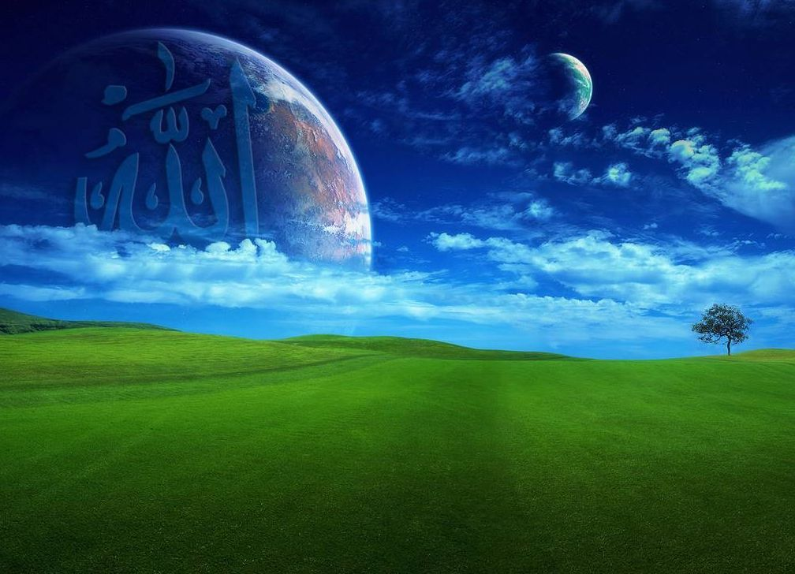
Wahai Hamba-hamba Allah….
Sesungguhnya ALLAH menyuruh berlaku adil, dan berbuat kebaikan, serta memberi bantuan kepada kaum kerabat dan melarang daripada melakukan perbuatan-perbuatan keji dan mungkar serta kezaliman. Ia mengajar kamu (dengan suruhan dan larangannya ini) supaya kamu mengambil peringatan mematuhinya.

Slide 48
Maka Ingatlah Allah Yang Maha Agung Nescaya Dia Akan Mengingatimu
Dan Bersyukurlah Di Atas Nikmat-nikmatnya Nescaya Dia Akan Menambahkan Lagi Nikmat Itu Kepadamu, dan Pohonlah
Dari Kelebihannya, Nescaya Akan Diberikannya Kepadamu. Dan Sesungguhnya Mengingati Allah Itu Lebih Besar (Faedah Dan Kesannya) Dan (Ingatlah) Allah Mengetahui Apa Yang Kamu Kerjakan.

Slide 49

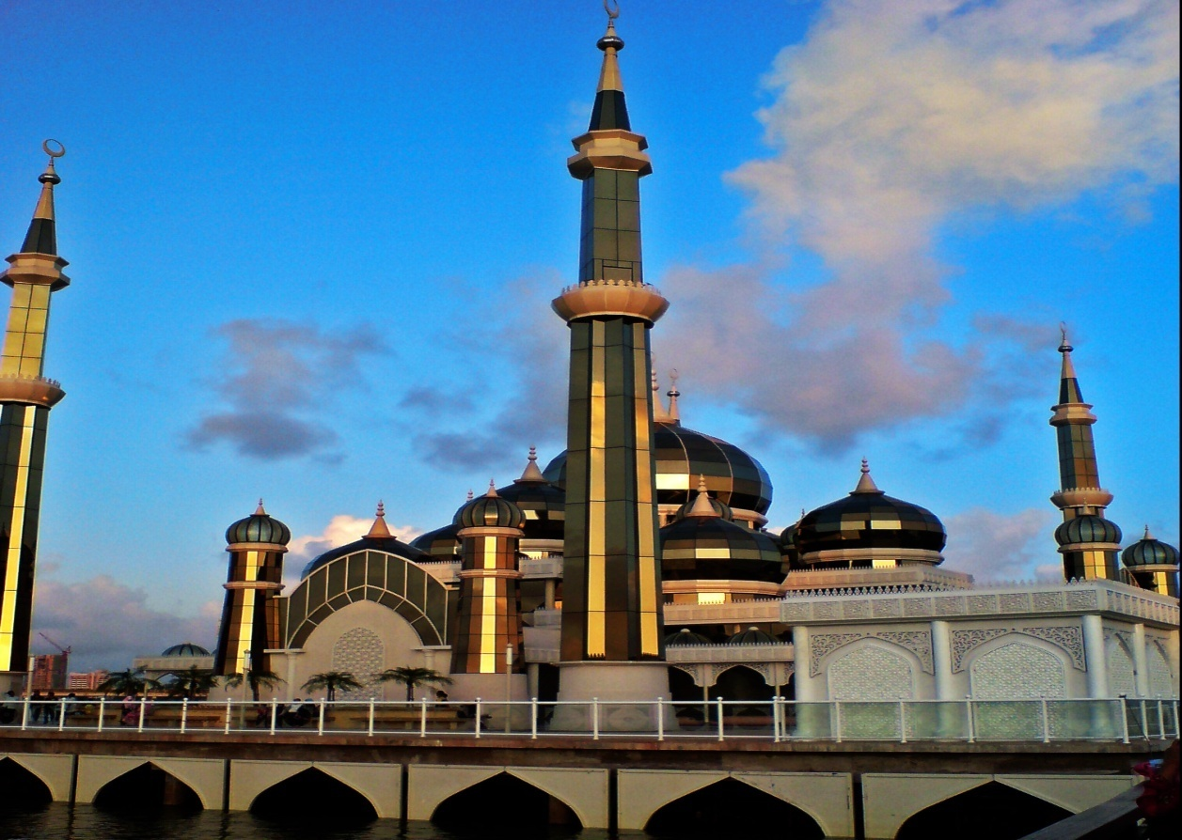
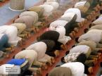
أقيموا الصلاة..........
Dirikanlah solat……..
“Lurus dan betulkan saf anda kerana saf yang lurus
termasuk dalam kesempurnaan solat”

